Slide 1
工程施工品質管理暨工程查核經驗分享
主講人： 江秀丹
日 期：103年9月11日

Slide 2
學歷：
國立台灣科技大學 營建工程技術系學士/營建管理碩士
證照資格：
中華民國 土木工程技師
亞太工程師(APEC Engineer)
台北市土木技師公會 鑑定委員會委員
台灣省土木技師公會 技術委員會委員
ISO 9001品質管理系統 主導稽核員
ISO 14001環境管理系統 主導稽核員
OHSAS 18001 安衛管理系統 主導稽核員
專業施工技術人員（建築物室內裝修專業技術人員）
勞工安全衛生甲級作業主管
經歷：
中鼎工程 27年
15年：結構設計(廠房及設備支撐鋼結構、鋼筋混凝土結構地上及地下結構、隧道)
12 年：品質安衛環管理
中鼎外年資 3年(春源鋼鐵、吉興)

Slide 3
簡報大綱
PART I 工程施工品質管理
工程品質管理概念
提昇施工品質管理機制
  器材採購品質管控
  施工文件管理
  工地器材儲存管理
  強化權責人員認知
  建造可施工檢視
PART II 施工品質管理實務經驗分享
植入式基樁品質管理
鋼筋混凝土施工品質管理
鋼結構施工品質管理

Slide 4
Part I 工程施工品質管理
工程品質管理概念
提昇施工品質管理機制
  器材採購品質管控
  施工文件管理
  工地器材儲存管理
  強化權責人員認知
  建造可施工檢視
Notes:
Let’s go on the next topic : project Quality & HSE Management presentation.
To provide the Project product in compliance with Client requirements and on schedule handover to obtain customer satisfaction..
Also, to ensure all the project personnel and activities implemented in a safe condition
That’s so-called the Quality & HSE management..

Slide 5
品質觀念演進
Part I 工程施工品質管理---
1. 工程品質管理概念
大量生產(1780)
單邊檢驗(1840)
雙邊檢驗(1870)
科學管理法(1890)
敘述統計學
(1980)
作業員之品管
1900年以前
工作研究(1900)
領班之品管
標準化(1910)
品質是
檢驗出來
推測統計學
(1920)
統計
品質管制
檢驗員之品管
品質管制
抽樣檢驗 1923年
品質管制圖 1924年
品質是
製造出來
統計品管
統計保證
1960年以前
做業研究
(1940)
品質保證(1950)
全面
品質管制
全面品質管制(1960)
1980年以前
全面品質管理(1980)
品質是習慣出來
1980-90年代，倡行全面品質管理方法（Total Quality Management，TQM)
1987年出現ISO-9000品質管理系統
1987年Motorola 提出6 Sigma手法
現代有Six Sigma Design 、Lean Sigma ..等手法
全面
品質管理方法

Slide 6


Part I 工程施工品質管理---
1. 工程品質管理概念
Six
Sigma
企業績效
TQM
ISO
9000
TQC;
QCC
Control
Chart
品質系統成熟度
改善導向
績效導向
品質管理之發展

Slide 7
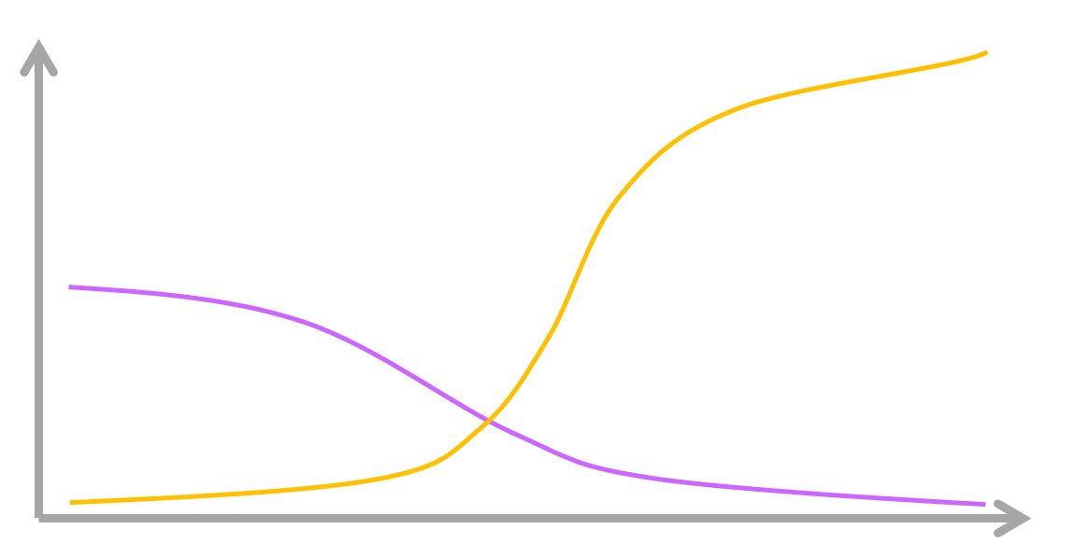
Part I 品質成本管理---
1. 工程品質管理概念
品質成本管理成功個關鍵在於預防，前期投入預防成本可避免中後期的品質問題、風險及費用；預防活動可包含品質計畫、品質管理系統、訓練、過程管制、事前嚴謹審核…等
藉預防問題，可降低失效成本(ex.採取改善措施而產生之重作、修改、補強、報廢等成本，更甚為停工損失等)，
有效的預防成本管理，可獲相對大幅之品質改善，並確保整體品質成本於預算內
工程
成本
成本差異
前期投入合理的品質管理資源及成本
前期投入極少品質管理資源及成本，中後期多顯現出品質問題，需要花費更多成本處理
時間
品質成本管理曲線圖

Slide 8
Part I 品質成本管理---
1. 工程品質管理概念
ISO 9004--品質成本概念 (1/3)
  品質計劃之費用
  品質資料之整理、分析與回饋及預防發生不良品質之費用
  量測設備之設計與發展之費用
  品質管制會議、報告和改良計劃等之費用
  品質管制教育與訓練之費用
預防成本
  進料、製程、成品及出貨等之各項之檢驗費用
  測試和檢驗機器之維護、校正、購置之費用
  檢驗人員的薪資
  為了評估品質計劃執行情形(即品質稽核)之成本
  其他因檢測作業進行而發生的費用
檢驗成本

Slide 9
Part I 品質成本管理---
1. 工程品質管理概念
ISO 9004--品質成本概念 (2/3)
  產品交運顧客之前所發現之缺點而予以處理所需花費
  廠內發生之不良品之選別、修理、報廢等之材料費、人工費與各項的管理費。
  失敗分析：分析產品失敗原因之成本。
  不良品發生原因的調查及聯繫之費用。
  時間耗損、產量損失、重驗、重新包裝等所發生之成本。
  怠工：由於不合格品(例如材料)使生產設備怠工所發生之成本。
內部
失敗成本
  產品已運交顧客後所發現的不良或不合格導致之損失成本
  申訴、退回、保證、折扣之成本。
  售後服務之人工、材料費。
  交通運輸作業之成本。
  商譽、名聲之損失。
  保證費用：在保證期間服務之成本。
  責任成本：因產品責任訴訟所產生的成本或賠償。
外部
失敗成本

Slide 10
Part I 品質成本管理---
1. 工程品質管理概念
ISO 9004--品質成本概念 (3/3)
近年來整個品質成本的目光傾向於增加預防成本，以降低內部失敗及外部失敗與檢測成本，並進而使整個的品質成本降下來。
作法上係把顧客之品質要求，儘量避免多餘不必要的檢驗與品質保證，把注意力集中到重要的管制項目，重點放在不良品的預防上，將有限的資源運用到最能發揮功效的地方。
預防成本
檢驗成本
內部
失敗成本
外部
失敗成本

Slide 11
Part I 工程施工品質管理---
1. 工程品質管理概念
施工品質管理流程
P
建立
品質管理組織
施工品質管理計劃
作業程序或準則
工程合約
法令
規範
持續改善
A
提昇施工品質管理機制
器材採購
品質管理
工地器材
儲存管理
施工文件
管理
權責人員
認知
矯正措施
預防措施
D
C
工程施工查核(含內外部稽核)

Slide 12
2.提昇施工品質管理機制
Part II 工程施工品質管理---
施工品質管理流程
P
建立
品質管理組織
施工品質管理計劃
作業程序或準則
工程合約
法令
規範
持續改善
器材採購品質管控
工地器材儲存管理
施工文件管理
加強權責人員認知
建造可施工性
A
器材採購
品質管理
工地器材
儲存管理
施工文件
管理
權責人員
認知
矯正措施
預防措施
D
C
工程施工查核(含內外部稽核)

Slide 13
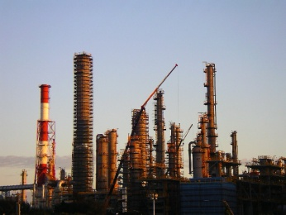
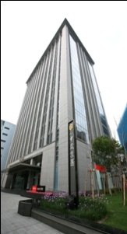

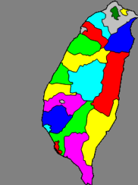
Part I 工程施工品質管理---
2.提昇施工品質管理機制
器材採購品質管控--電子化採購管理作業
整合器材設計採購及建造上下游資訊
物料即時線上管控，確保採構產品準時送到工地
設 計
採 購
建 造
材料碼
材料規範
料檔
器材請購單
詢價、比價、決標
器材訂購單
催貨、檢驗
運輸
收發料作業
倉儲管理
預估配料
變更管理
業主
辦公室
建造
工地
網路
單一系統、 器材資訊整合，提升器材產品品質
公司採購中心
設計
(各地辦公室)
電子化採購管理系統

Slide 14
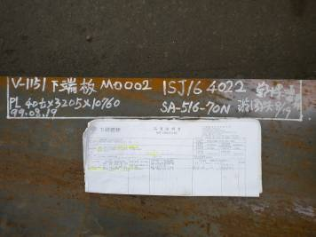
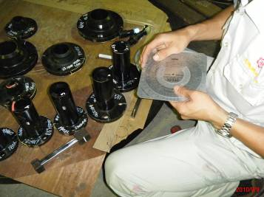
Part I 工程施工品質管理---
2.提昇施工品質管理機制
器材採購品質管控--制訂器材採購品質管理策略
關鍵器材
確定製造商及
其原料來源
每一筆材料註明製造商及
其原料來源及檢驗要求與規範
鋼板材量取樣抽驗
以源頭管制掌控原料品質
查對原材料進料檢驗報告及原材料供應商
下料檢驗
查對原材料進料檢驗報告，每一爐號抽鋼胚之頭部第一塊，進行超音波檢測確認鋼胚品質
熱處理記錄審核及試片試驗
查對原熱處理記錄圖
非破壞檢測
確認每一支鋼管執行壓力試驗、超音波檢測、渦電流檢測或射線檢測
硬度試驗
新成品抽驗及
庫存品抽驗
各項不同尺寸及不同型式之成品，取樣比率建議至少5%，取樣試片依ASTM 規定方法製作，進行物性和化性分析驗證
庫存品需自合約生效日起，往前推算3年內之新品(以製造日期起至合約生效日)

Slide 15

Part I 工程施工品質管理---
2.提昇施工品質管理機制
器材採購品質管控--器材產品檢驗管控
召開檢驗前會議
合格檢驗員
製造文件審查
器材製造
器材檢驗
關鍵器材
器材檢驗測試管控
文件審查
Level
I
Level
IV
全程檢驗
ISR
放行證明管控
出貨前檢驗
Level
II
Level
III
透過檢驗及製造進度報告，追總管控
製程中檢驗

Slide 16
Part I 工程施工品質管理---
2.提昇施工品質管理機制
器材採購品質管控--召開廠驗前之檢驗會議
關鍵器材
提送供應商資格/
產品規格
N
核定
Y
製造
N
Y
廠驗
Y
召集主要人員開會
  製造內容及設計重點討論
  製造進度討論
  抽驗比例及檢驗標準說明
  樣品檢驗、檢驗程序討論
  品管特殊要求及注意事項
  ………
運抵工地
修整或退回
N
收料
Y
放行使用

Slide 17
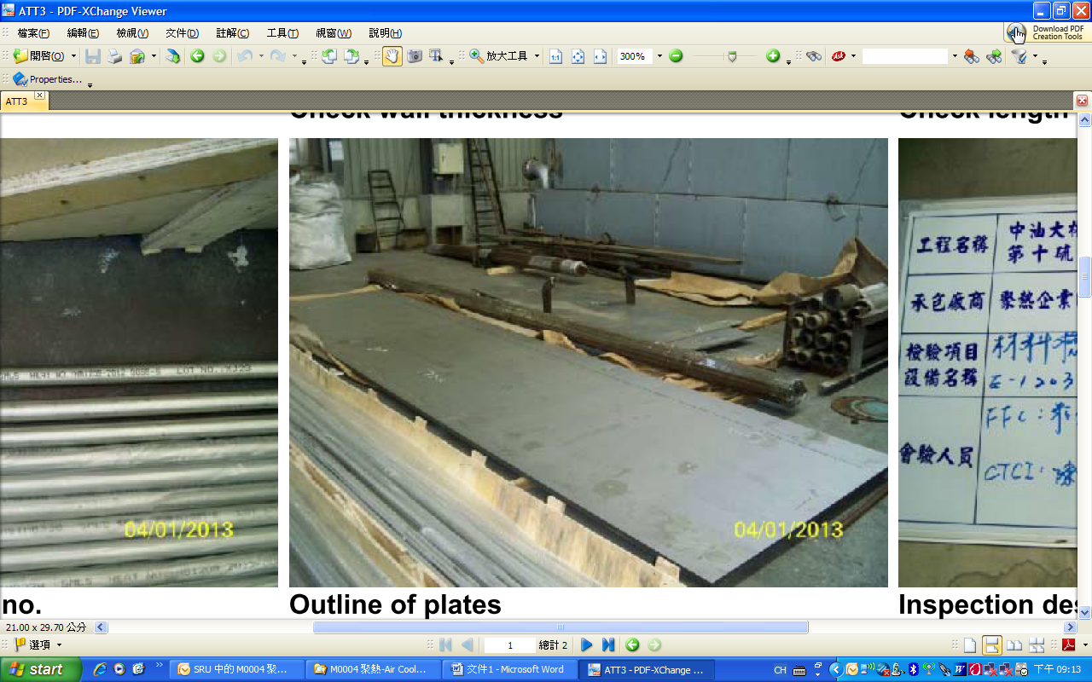
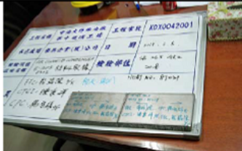
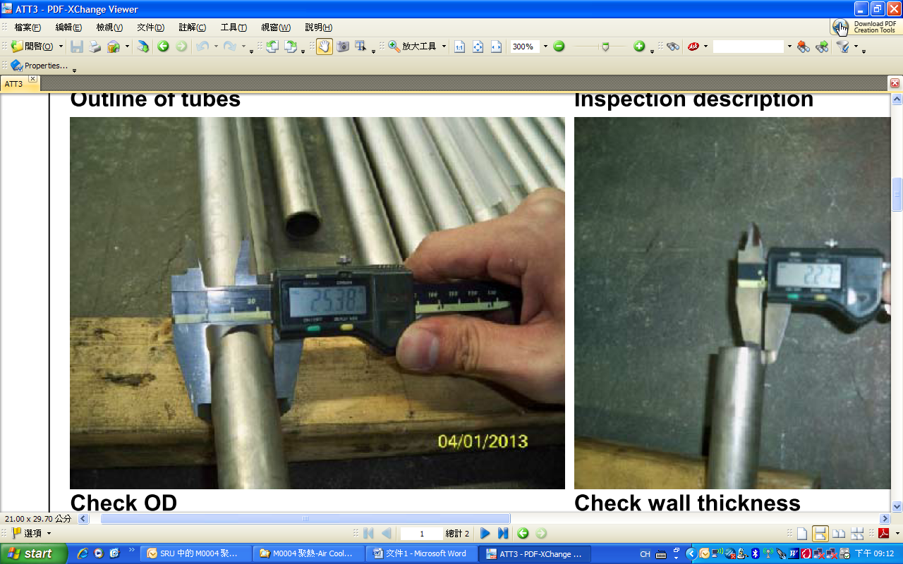
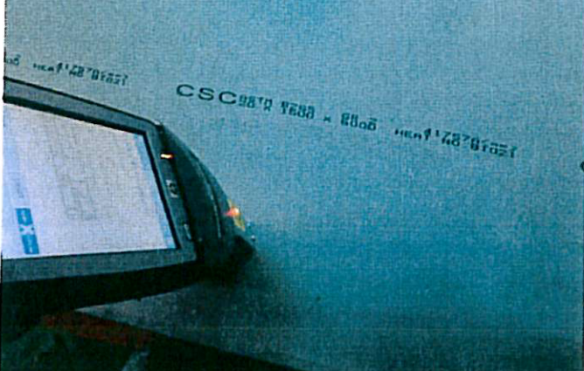
Part I 工程施工品質管理---
2.提昇施工品質管理機制
工地器材儲存管理--工地收料及檢驗管理
每一筆材料檢查製造商及其原料來源
依合約規範辦理檢驗作業
樣品註記清楚後送驗
材料進場檢驗
量測詳實
PMI檢測
確實比對

Slide 18
Part I 工程施工品質管理---
2.提昇施工品質管理機制
工地器材儲存管理—勞工安全設施材料
施工架材料
模板支撐材料
……………..
材質符合合約規範
例如使用新品、鋼管管壁厚度符合CNS、材質物理及化學特性…..
材質符合結構計算書
結構計算書所使用之材料強度與實際使用之材料強度要相符
收料檢驗確認

Slide 19
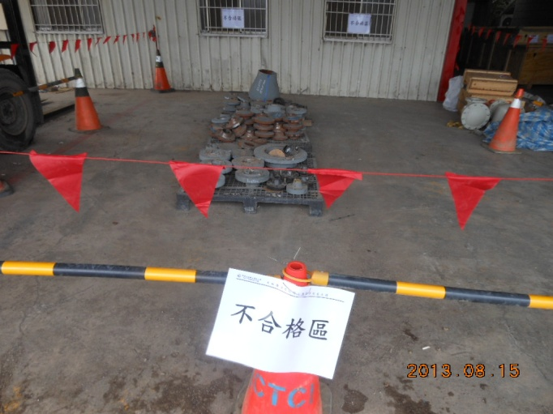
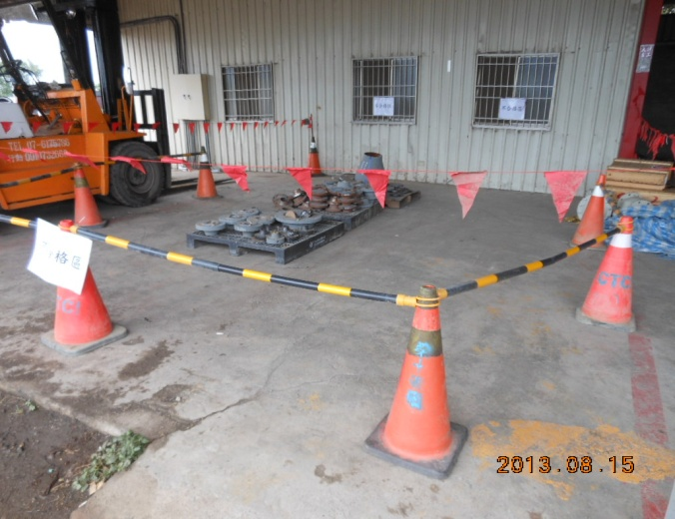
Part I 工程施工品質管理---
2.提昇施工品質管理機制
工地器材儲存管理--工地收料合格及不合格品管理
收料合格品管理
依據施工順序規劃材料儲存位置
每個儲存區清楚標示材料品名
收料不合格品管理
倉管室內不合格品分開置放於特定區域。
倉管室外不合格品擺放區,以隔離網區隔。
不合格存放區標示清楚

Slide 20
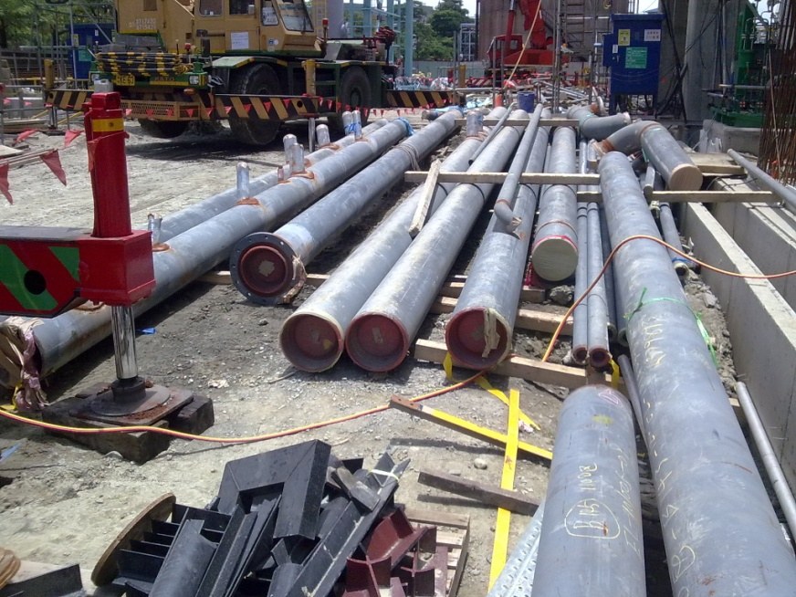
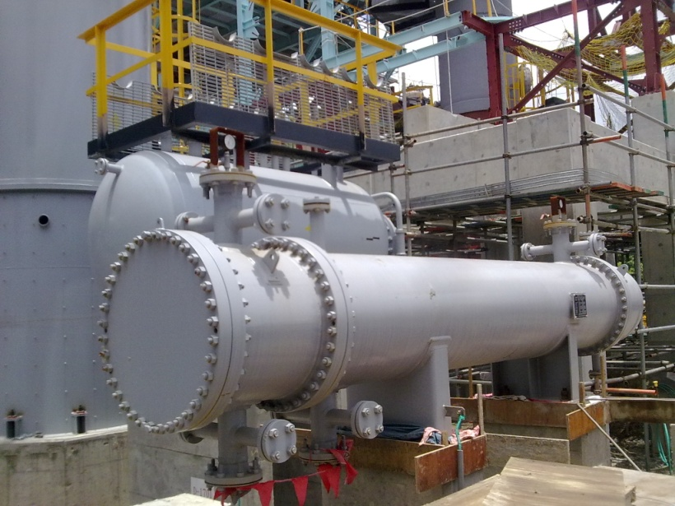
Part I 工程施工品質管理---
2.提昇施工品質管理機制
工地器材儲存管理—材料及靜態設備維護管理
器材枕木或木棧板墊高避免因直接接觸地面而浸泡在雨水中或埋在土裡。
管端用塑膠管帽或管塞封閉，預防碎片、灰塵和沙進入。
靜態設備於管線安裝前維持氮封, 避免內部生繡。
壓力計標示維持氮封
管端管蓋保護
及木枕墊高
避免異物進入

Slide 21
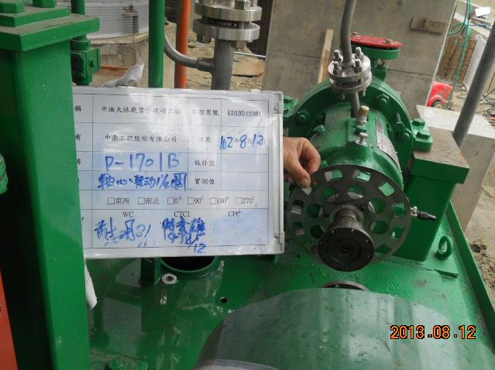
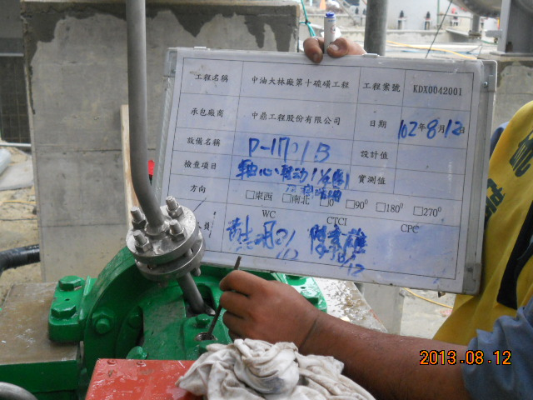
Part I 工程施工品質管理---
2.提昇施工品質管理機制
工地器材儲存管理--轉動設備維護管理
潤滑油填裝在軸承箱/外殼、齒輪箱/外殼、曲柄箱及潤滑。
避免器材安裝後造成損壞，以木材、鋼料和其他方法保護設備。
噴嘴和開口以金屬密封物質和塞子或塞閥盲封。
軸承外殼注滿製造商所推薦的油。填充至使用液位為止。
泵軸每週用手轉動，讓氣孔和軸與外殼的間隙適當地填塞並檢查有無異音。
每週潤滑油液位檢查
每週定期
軸心轉動

Slide 22

Part I 工程施工品質管理---
2.提昇施工品質管理機制
施工文件管理--資訊化功能要項
管控程序標準化-------確保資訊來源無誤
資訊化流程管控-------有效管控積極跟催
資訊化發佈通知-------確保資訊準時送達
文件系統化歸檔-------確保資訊完整
自動化報表管理-------管理階層有效掌握文件資訊
e-flow監控
以電子化程序監控作業狀況
控管程序標準化
制訂標準作業程序
單一作業平台
資訊發布
以電子化流程主動通知相關人員
文件歸檔
以電子化架構存放於雲端伺服器
資訊化
文件管理系統
管理報表
以自動化方式每日產製最新報表

Slide 23
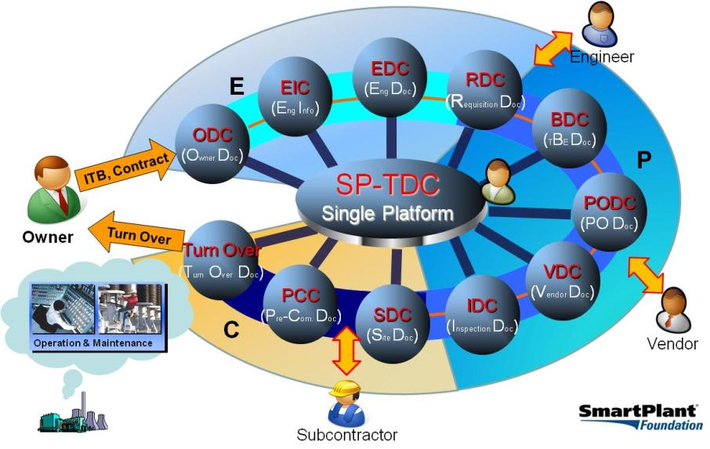
Part I 工程施工品質管理---
2.提昇施工品質管理機制
施工文件管理--資訊系統規劃
按工程特性完善規劃分件分類儲存架構
(按工程移交文件規劃)
設定文件流覽儲存權限
指派專人管控(權限設定)
……….
0
TDC Single Platform uses Smart Plant Foundation for Document Management and Control.
SPF provides a single web based platform to allow Project to manage documents.
Users can always get the real time document status from this system and maintain data consistently.

Slide 24
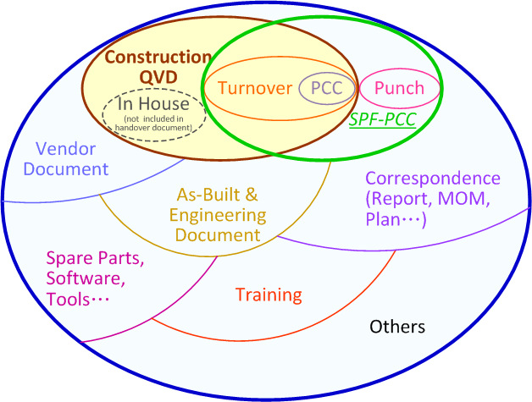


Part I 工程施工品質管理---
2.提昇施工品質管理機制
施工文件管理--品質驗證移交規劃
於專案前期即依據合約規範及業主要求，辨識須提交業主的品質驗證相關文件，並依其性質予以分類
建立品質驗證相關文件移交管控系統，依據分類結果建置資料夾(存放抽屜)，專案個執行階段即時存放相關文件及記錄
此機制可避免遺失重要品質驗證相關文件，並有效縮短於專案結束移交業主時彙整文件的時間
前期完善規劃
後期查詢便利
工地品質文件(QVD)
所有移交文件

Slide 25
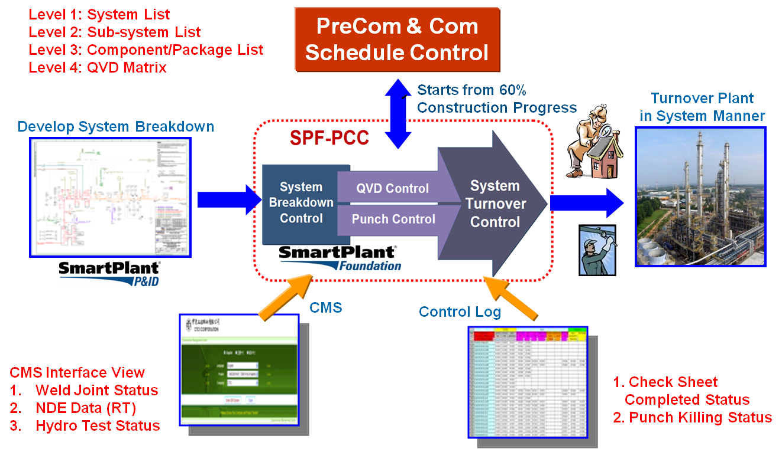
Part I 工程施工品質管理---
2.提昇施工品質管理機制--施工文件管理(新增)
預試車及試車進度管控

Slide 26

Part I 工程施工品質管理---
2.提昇施工品質管理機制
強化權責人員認知--ISO標準要求
寫
說
ISO 9000 品質管理系統--6.2 2 能力、認知和訓練
確認其從事會影響產品要求符合性工作之有關人員所必須具備能力
適用時，提供訓練或採行其他措施，以達成所必須具備的能力
評估所採行措施的有效性
確保員工們能認知其活動的關聯性與重要性，以及他們對達成品質目標的貢獻，及
維持有關教育、訓練、技能、和經驗等適切的記錄
做

Slide 27
Part I 工程施工品質管理---
協力廠商
2.提昇施工品質管理機制
強化權責人員認知—開工會議
開工前會議前要求協力廠商於期限內提送下述資料
  協力廠商工地組織表/時程計畫/人力、機具動員計畫及臨時設施規劃。
  協力廠商安衛環人員及工安守則報備。
  有關須提送之協力廠商工作人員技術證照。
  合約或請購單施工說明書內所規定之其他證照或文件。
會議重要討論事項列舉如下：
  確認開工日期及施工期限
  協力廠商施工作業說明，工程範圍澄清與確認
  圖說/資料領、發及抽換管理要點
  定期會議時程及日/週/月報作業說明
  有關施工工地狀況及危險告知
  工地門禁管制要點
  檢驗與測試計畫(ITP)、檢查程序及特殊製程檢驗說明
  進度估驗及請款作業說明
  書信文件往來流程及格式
寫
說
做

Slide 28
Part I 工程施工品質管理---
監造人員及承包商現場監督人員
2.提昇施工品質管理機制
強化權責人員認知--施工前作業說明會
確保所有合約法令及工地施工文件，讓相關權責人員都了解制訂內容，進而可落實執行於日常作業。
目的
辦理施工前作業說明會
  範圍：所有工程分項作業，如土木工程(基樁、鋼構、混凝土)
  對象：所有監造人員及承包商現場監督人員
  內容：施工程序、品質管理標準(含檢驗測試方法說明)、自主檢查表填寫說明
訓練成效評估
  測驗
  抽測
寫
說
做

Slide 29
Part I 工程施工品質管理---
2.提昇施工品質管理機制
強化權責人員認知--辦理設計與施工接軌活動
  現場各項作業前，由設計單位對現場監造施工人員說明設計重點、圖說標示重點及規範注意事項等
  按工程施工順序及工程種類辦理說明會，例如
  土木結構工程，應分為基樁工程、鋼筋混凝土工程、鋼結構工程等
  設備安裝工程，應分為靜態設備(幫浦、壓縮機)及轉動設備(壓力容器、儲槽等)
  電機安娤工程(變壓器、電纜線拉設…)
監造人員專業能力提昇

Slide 30


2.提昇施工品質管控機制
Part I 工程施工品質管理---
建造可施工檢視---效益龐大
Constructability is …
A powerful BOMB
B = Biddability
O = Operability
M = Maintainability
B = Buildability

Slide 31


2.提昇施工品質管控機制
Part I 工程施工品質管理---
建造可施工檢視---參加人員
至少下述人員要參加：
專案經理
設計經理
品質經理
控制經理
工地經理
安衛環經理

Slide 32
2.提昇施工品質管控機制
Part I 工程施工品質管理---
建造可施工檢視---會議檢討主題
會議檢討主題至少如下(但不限)：
Review the previous action status
檢視前次辦理狀況
Discuss and evaluate new ideas and items.
討論及評估新構想，以及新的項目
Design review
設計檢討
Procurement review
採購檢討
Construction Review
建造檢討
Operation Review
操作檢討
Specific items/ issues of concern
特殊議題/關切議題提出

Slide 33
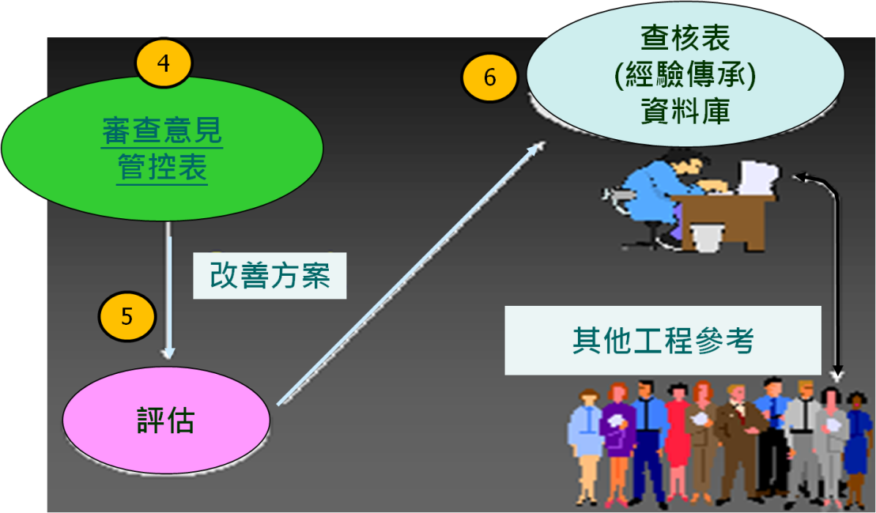
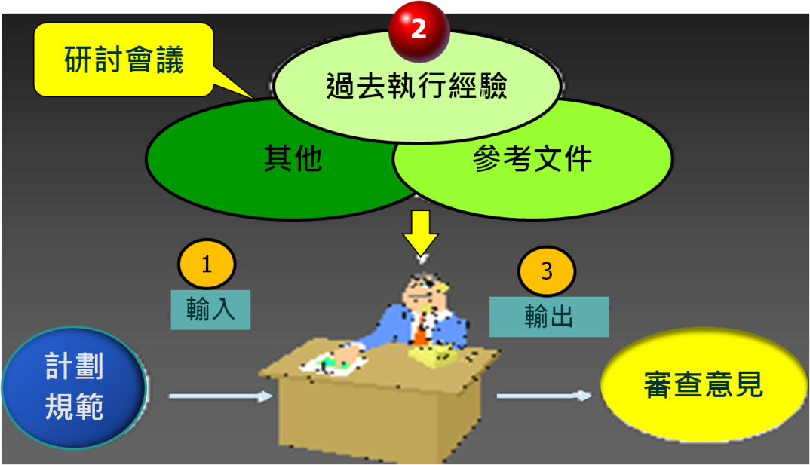
2.提昇施工品質管控機制
Part I 工程施工品質管理---
建造可施工檢視---作業流程
  提昇施工安全
  降低工程生命週期成本
  改善工程進度
  提昇工程介面整合度及品質
  改善工程施工流程之流暢度
Constructability Study
作業流程

Slide 34

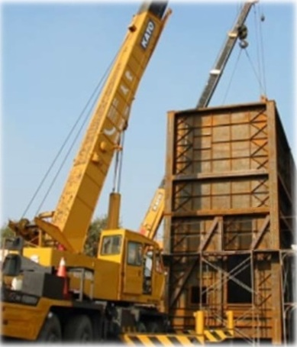
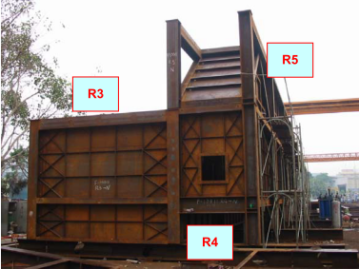
2.提昇施工品質管控機制
Part I 工程施工品質管理---
建造可施工檢視---鋼構模組化吊裝

Slide 35
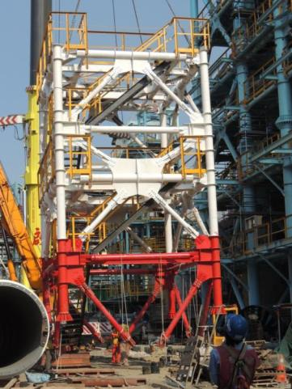
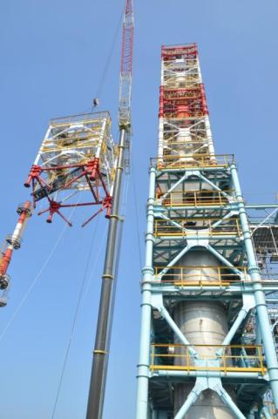
2.提昇施工品質管控機制
Part I 工程施工品質管理---
建造可施工檢視---鋼構模組化吊裝

Slide 36
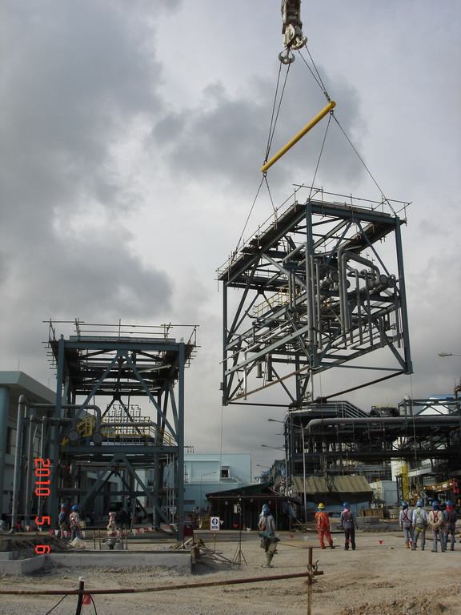
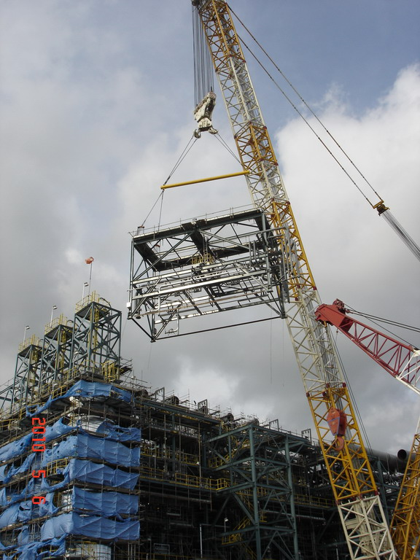
2.提昇施工品質管控機制
Part I 工程施工品質管理---
建造可施工檢視---鋼構模組化吊裝

Slide 37
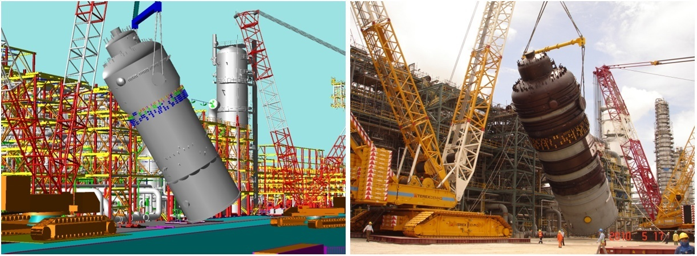
2.提昇施工品質管控機制(新增)
Part I 工程施工品質管理---
4D 吊裝應用
4D模擬
vs.
實際施工照片

Slide 38
Part II 施工品質管理實務經驗分享
植入式基樁品質管理
鋼筋混凝土施工品質管理
鋼結構施工品質管理
Notes:
Let’s go on the next topic : project Quality & HSE Management presentation.
To provide the Project product in compliance with Client requirements and on schedule handover to obtain customer satisfaction..
Also, to ensure all the project personnel and activities implemented in a safe condition
That’s so-called the Quality & HSE management..

Slide 39
Part II 施工品質管理實務經驗分享(新增)
監造計劃暨品質計畫製作綱要
第一章計畫範圍
第二章管理責任
第三章施工要領
第四章品質管理標準
第五章材料及施工檢驗程序
第六章設備功能運轉檢測程序及標準
第七章自主檢查表
第八章不合格品之管制
第九章矯正與預防措施
第十章內部品質稽核
第十一章文件紀錄管理系統
第十一章文件紀錄管理系統
成本
V.S.
進度

Slide 40
Part II 施工品質管理實務經驗分享
1.植入式基樁施工品質管理
品質管理流程
管理標準： ISO 9001品質管理標準
公共工程品質管理作業要點
設計/施工標準：
合約規範 及CNS 2602_A2037
專案整體品質計畫
植入式預力基樁混凝土工程施工及品質計畫
基樁設計標準制訂
基樁檢驗及合格標準制訂
矯正與預防措施要求
立即處置措施
品管預防措施
ACTION
PLAN
CHECK
DO
缺失發現
基樁設計 (設計圖說)
採購選商(合格供應商)
  供應商基樁製造
  供應商自主檢查
基樁材料抽驗檢驗作業
基樁成品廠驗抽驗作業
基樁成品工地抽驗作業
Notes:
Let’s go on next topic CTCI project Quality Management process.
CTCI project Quality Management process is implemented using PDCA cycle.
As you can see in the project beginning , we have to establish project quality management system according to project quality documents
For the EPCK quality control implementation must follow the said quality management system.
Then the project PQM and his taskforce have to monitor and manage the EPC operations are in compliance with the developed procedures.
Once Quality deficiencies was happened or finding by PQM during project execution, and PQM will issue the corrective action and ensure all deficiencies are improved in compliance with customer requirements.
All the project implementation corrective and preventive actions must be feedback to Corporate KM for Lessons-Learned.

Slide 41
Part II 施工品質管理實務經驗分享
1.植入式基樁施工品質管理
規範說明- CNS 2602_A2037
檢驗項目 |  | 檢驗頻率 | 規範章節
廠區檢驗 | 鋼筋、預力鋼棒、混凝土相關骨材(砂石)等材料抽查檢驗 | 無規定
 | 外觀型狀、尺寸 | 製造商全數檢驗
 |  | 100節抽5節
 | 構造檢查 | 100節抽5節
 | 樁身抗彎(開裂彎矩) | 100節抽2節
 | 樁身破壞檢驗 | 得依買賣雙方之協議省略之
工地抽驗 | 外觀型狀、尺寸 | 100節抽5節
 | 構造檢查 | 100節抽5節
 | 核對出廠報告 (外觀型狀、尺寸自主檢查表及各項材質證明、試驗報告) | 每批進場

Slide 42
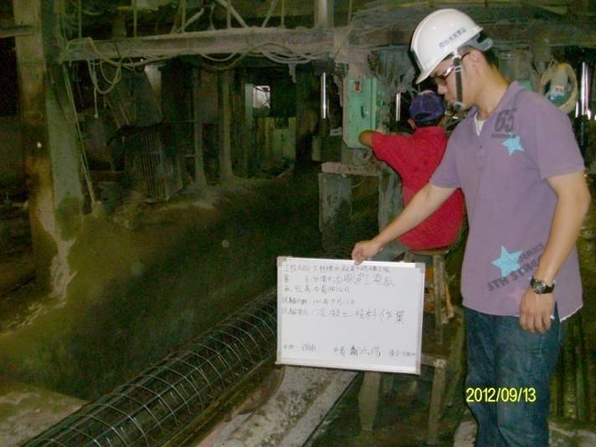
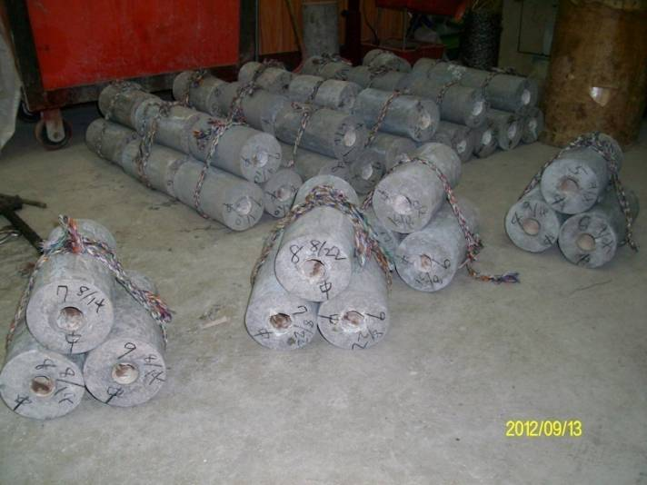
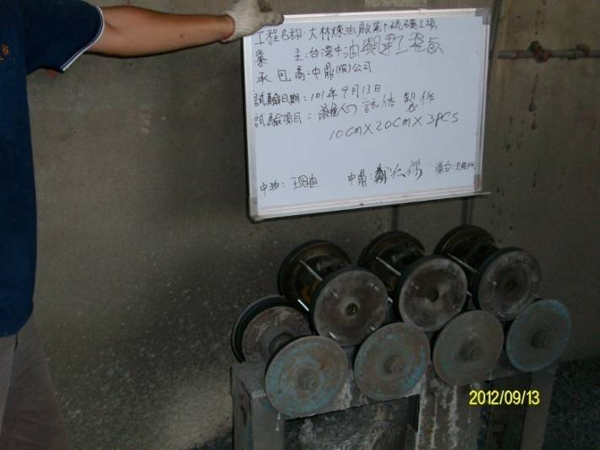
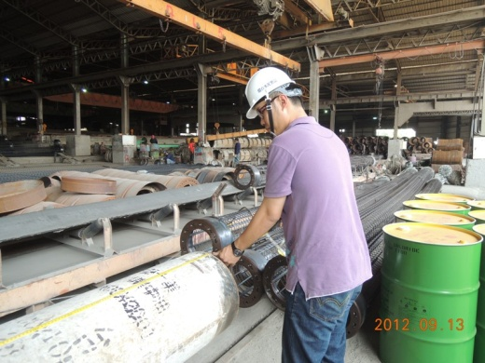
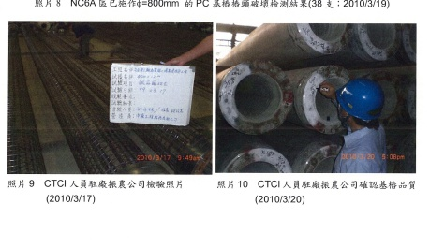
Part II 施工品質管理實務經驗分享
1.植入式基樁施工品質管理
基樁製造階段品質管理
基樁(離心試體取樣)
廠驗基樁尺寸抽驗
製造過程全程監督管控
每節基樁簽名

Slide 43
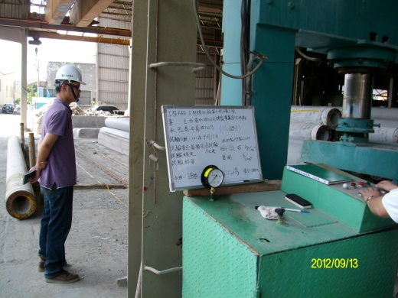
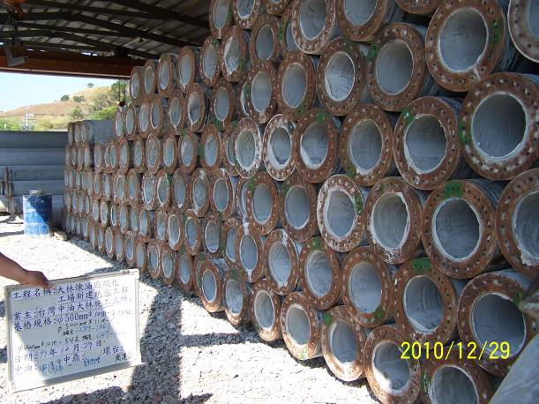
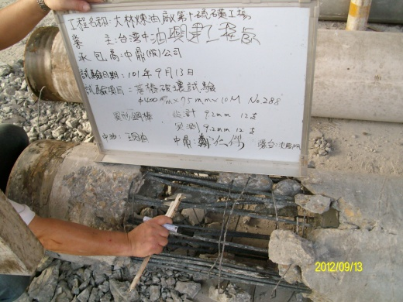
Part II 施工品質管理實務經驗分享
1.植入式基樁施工品質管理
基樁抗彎檢驗
基樁抗彎試驗(Mcr)
抽檢5%執行抗彎檢驗
基樁破壞檢測

Slide 44
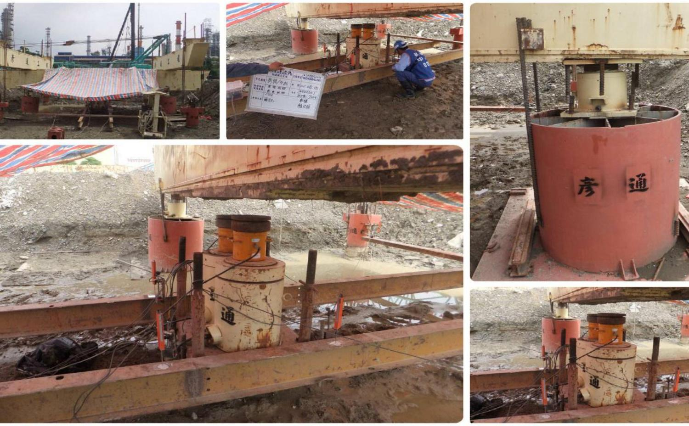
Part II 施工品質管理實務經驗分享
1.植入式基樁施工品質管理
基樁設計品質管理
載重試驗結果回歸設計檢討，確認基樁設計承載符合要求
樁載重試驗

Slide 45
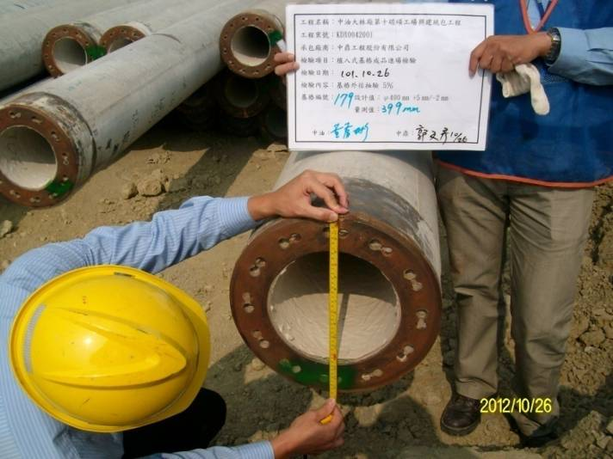
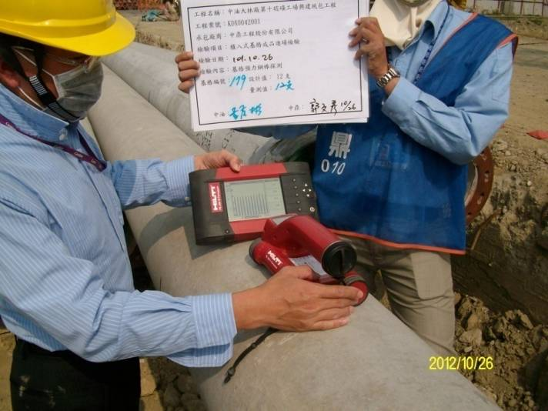
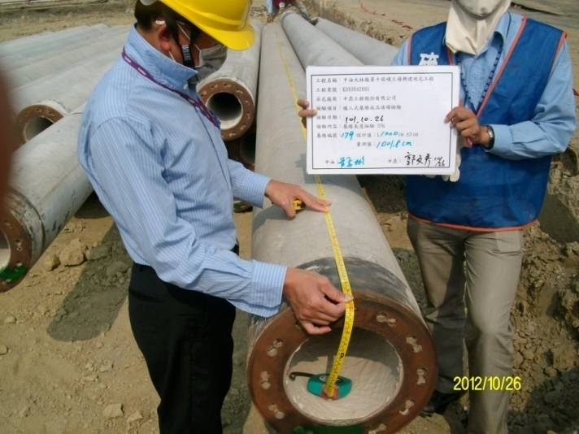
Part II 施工品質管理實務經驗分享
1.植入式基樁施工品質管理
基樁施工品質管理—施工現場收料檢驗
外觀尺寸
及
鋼筋探測

Slide 46
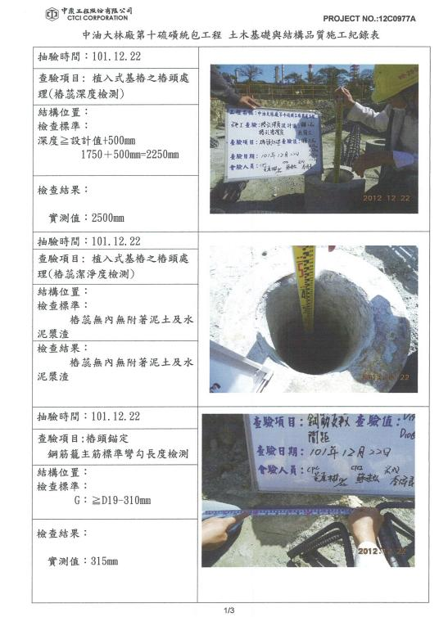
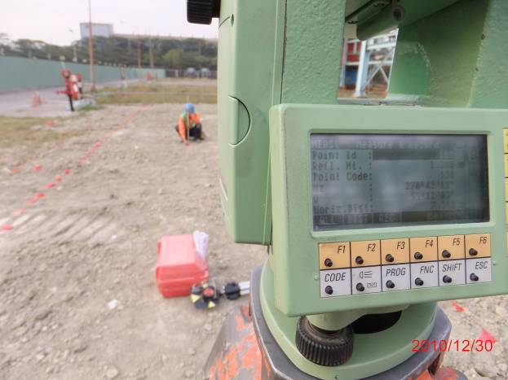
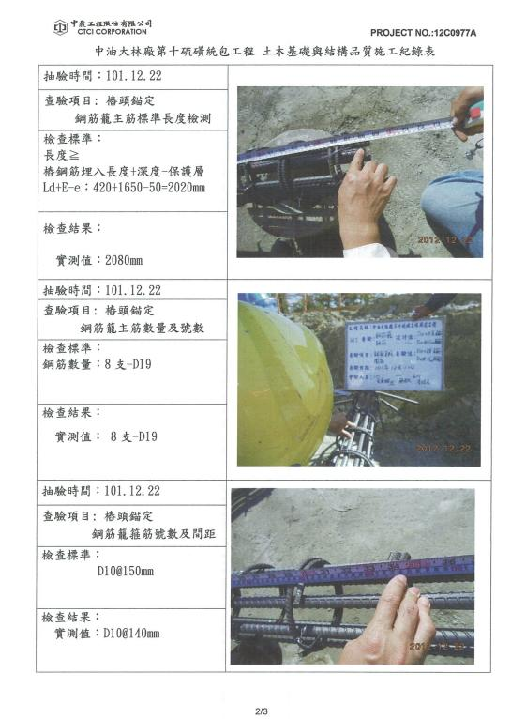
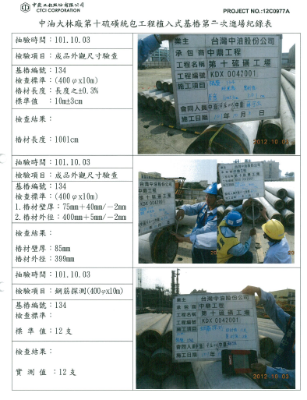
Part II 施工品質管理實務經驗分享
1.植入式基樁施工品質管理
基樁施工品質管理
制定檢驗停留點、抽驗頻率、接受基準。
依據抽樣比例執行破壞檢測基樁。
植入式基樁施工抽驗
看板註記檢驗項目日期、會驗人員姓名
樁蕊數量/間距/深度/潔淨度/長度檢測

Slide 47
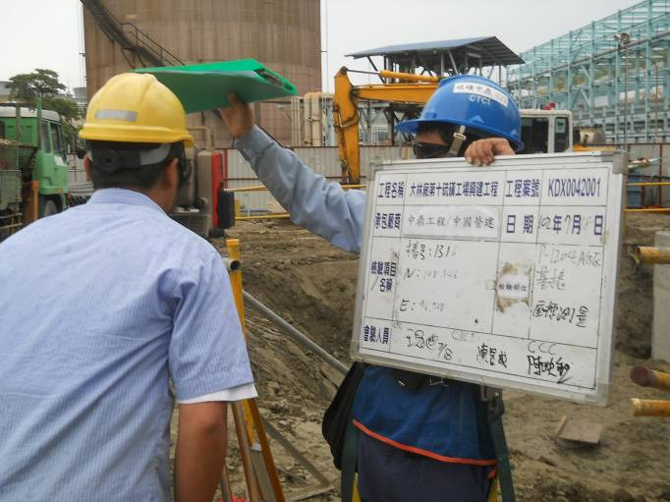
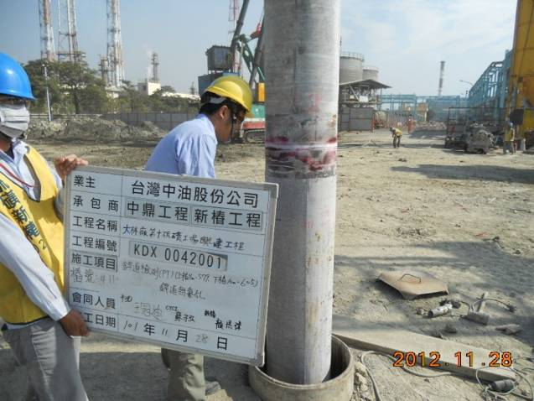
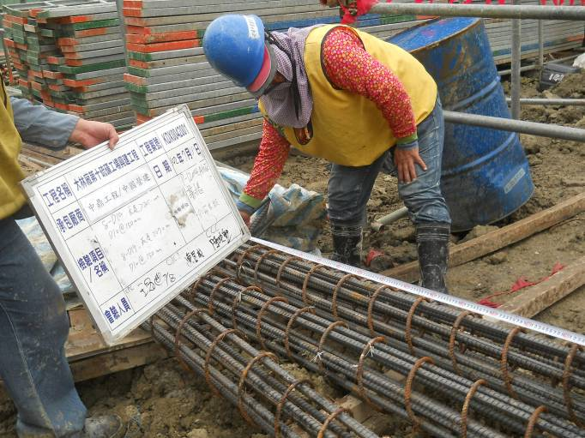
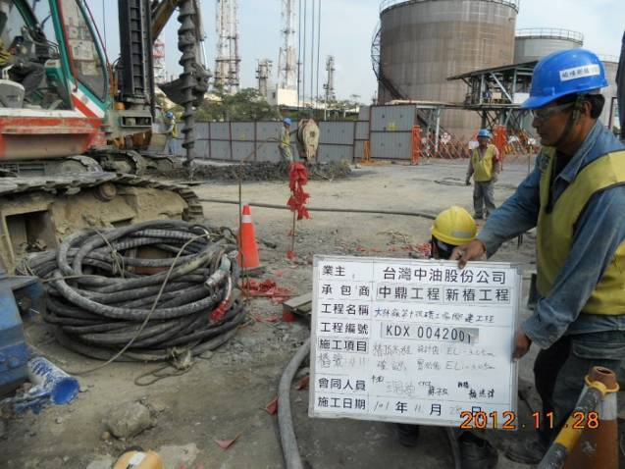
Part II 施工品質管理實務經驗分享
1.植入式基樁施工品質管理
基樁施工品質管理
樁心座標、高程檢查
接樁銲道查驗
樁頭鋼筋籠檢查
樁頭高程檢驗

Slide 48
Part II 施工品質管理實務經驗分享
2.鋼筋混凝土施工品質管理
鋼筋混凝土施工檢查重點
內政部營建署「結構混凝土施工規範」(2011 07 04)
  (1) 結構物各構件之位置及尺寸。
  (2) 模板及支撐之品質、安裝及拆除。
  (3) 鋼筋之品質、加工、續接及排置。
  (4) 混凝土(含材料)之配比及品質。
  (5) 混凝土之拌和、輸送、澆置及養護。
  (6) 預力鋼腱之材料品質、安裝及預力。
  (7) 預鑄混凝土構材之品質，構材接合細部及接合程序。
  (8) 施工載重查核。
  (9) 施工進度及相關事項。

Slide 49
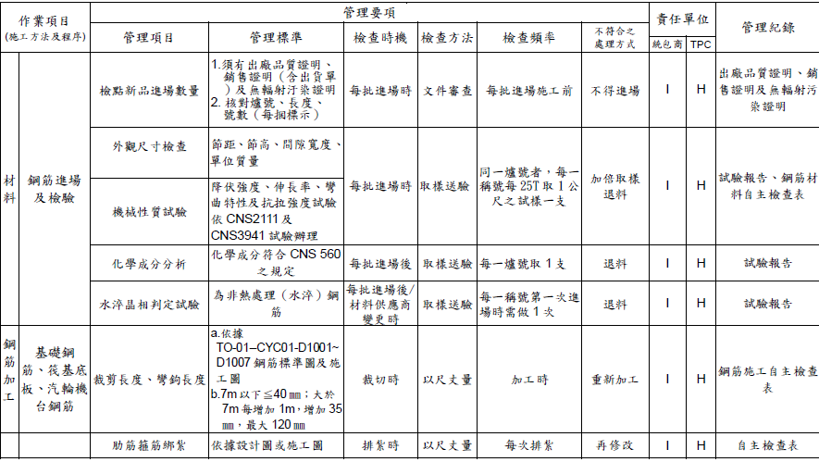
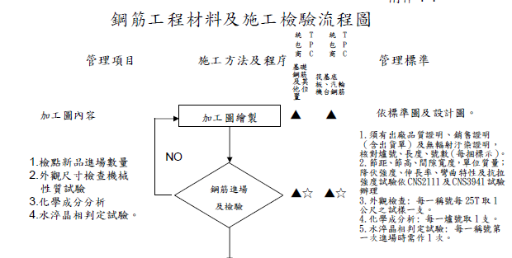
Part II 施工品質管理實務經驗分享
2.鋼筋混凝土施工品質管理
材料進場及檢驗

Slide 50




鋼筋材料進場查驗
Part II 施工品質管理實務經驗分享
2.鋼筋混凝土施工品質管理
材料進場及檢驗
鋼筋送實驗室試驗

Slide 51


Part II 施工品質管理實務經驗分享
2.鋼筋混凝土施工品質管理
混凝土材料及施工檢驗品質管控

Slide 52




Part II 施工品質管理實務經驗分享
2.鋼筋混凝土施工品質管理
鋼筋組立後混凝土澆置前檢驗

Slide 53


Part II 施工品質管理實務經驗分享
2.鋼筋混凝土施工品質管理
統計分析掌握混凝土強度趨勢
以統計方法計算中心值及管制界限，區分是否變異與正常

Slide 54

Part II 施工品質管理實務經驗分享
3.鋼結構施工品質管理
鋼結構施工品質管控重點 (1/3)
內政部營建署「鋼構造建築物鋼結構施工規範」
  (1)鋼構廠商之選定
  鋼構廠商之規模，設備、實績、技術以及可靠的品管程度予以充分考量後選定合適之鋼構廠商
  (2)施工計畫
    工廠製造計畫書、現場安裝計畫及品質管制計畫書
  (2)鋼構造施工圖
  製圖規定(製圖比例、圖線規定、構材符號、鋼材符號、銲接符號)
  (3)鋼結構之材料
  (含結構用鋼板、棒鋼、型鋼、結構用鋼管、鑄鋼件等以及浪型鋼板、螺栓、螺帽、墊圈及剪力釘與銲接材料等各項材料)
  鋼構造所使用之各項材料其化學成份、機械性質、衝擊值等特性，均應符合CNS 所訂定之相關規定，若有未能符合規定需求之鋼材，除經設計者同意，否則不應使用。至於品質之認定方法，依原生產工廠所出具之品質證明書為準

Slide 55


Part II 施工品質管理實務經驗分享
3.鋼結構施工品質管理
鋼結構施工品質管控重點 (2/3)

Slide 56




Part II 施工品質管理實務經驗分享
3.鋼結構施工品質管理
鋼構材料
型鋼抽驗
鋼構材料送實驗室檢驗
鋼構材料送實驗室檢驗
格柵鈑鍍鋅量檢測
Notes:
56
56

Slide 57
Part II 施工品質管理實務經驗分享
3.鋼結構施工品質管理
鋼結構施工品質管控重點 (3/3)

Slide 58




鋼構(外觀尺寸檢查)
Part II 施工品質管理實務經驗分享
3.鋼結構施工品質管理

Slide 59




鋼構(預製安裝)施工
Part II 施工品質管理實務經驗分享
3.鋼結構施工品質管理
構件螺栓鎖固
噴砂潔淨度
鋼構安裝
2013.08.26
93.02.08
油漆膜厚
油漆膜厚
Notes:
59

Slide 60




Part II 施工品質管理實務經驗分享
3.鋼結構施工品質管理
鋼構(現場)施工檢查
無收縮厚度檢查
垂直度檢查
灰誌高程檢查
垂直度檢查
Notes:
60
60

Slide 61




Part II 施工品質管理實務經驗分享
3.鋼結構施工品質管理
防火披覆施工
拌和配比檢查
網目搭接、潔淨度檢查
坍度檢查
防火披覆厚度檢查
Notes:
61
61

Slide 62



Part II 施工品質管理實務經驗分享
3.鋼結構施工品質管理
銲接材料品質管控
銲材請購、收料儲存
銲材領用保溫乾燥管制
銲工不定期現場抽
銲工銲接鏟修率管控
銲材烘烤/持溫溫度時間標示清楚
每日銲材保溫紀錄
銲材領用單

Slide 63
簡報結束，謝謝！

